Slide 1
Melhoria da Atenção à Hipertensão Arterial Sistêmica e ao Diabetes Mellitus, na UBS de Vera Mendes, Vera Mendes/PI
Kaio Danilo Leite da Silva Rocha
Orientador: Ailton Brant

Slide 2
Introdução
Doenças crônicas não transmissíveis (BRASIL, 2008).
Hipertensão arterial sistêmica (BRASIL, 2013a).
Diabetes melitus (BRASIL, 2013b).
Vera Mendes – PI
Unidade Básica de Saúde de Vera Mendes – PI
Programa de atenção aos Hipertensos e/ou diabéticos: cobertura de 18% e 14% respectivamente.

Slide 3
Objetivo Geral
Melhorar a atenção aos adultos portadores de Hipertensão Arterial Sistêmica e/ou Diabetes Mellitus na UBS de Vera Mendes - PI.

Slide 4
Metodologia
Intervenção: hipertensos e/ou diabéticos.
Ações:
Ficha espelho e planilha de coleta de dados.
Equipe multidisciplinar da USF de Vera Mendes.
Organização e gestão do serviço.
Monitoramento e avaliação.
Engajamento público.
Qualificação da prática clínica.

Slide 5
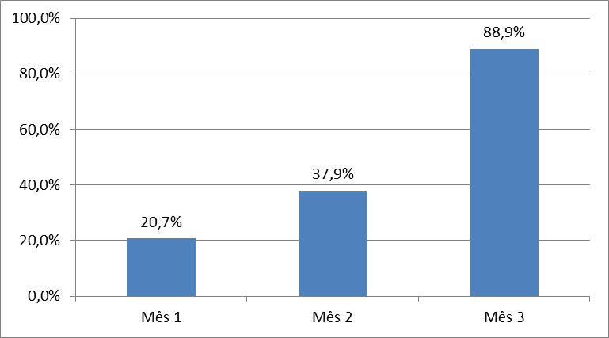
Objetivos, Metas e Resultados
Objetivo 1: Ampliar a cobertura da atenção aos hipertensos e diabéticos
Meta 1.1: Cadastrar 60% dos hipertensos da área de abrangência da UBS.
Figura 1: Gráfico indicativo da cobertura do programa de atenção ao hipertenso da unidade de saúde de Vera Mendes - PI.

Slide 6
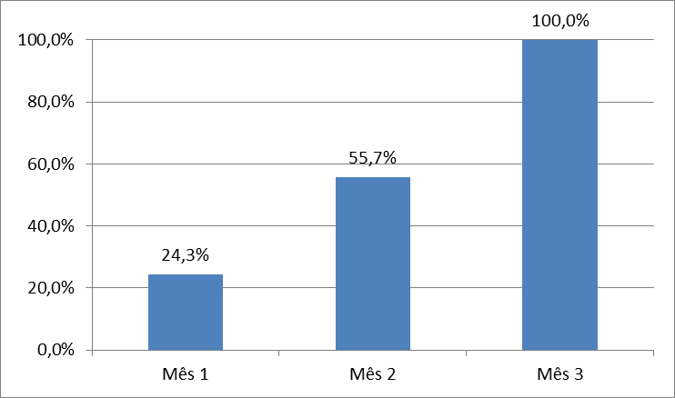
Objetivos, Metas e Resultados
Objetivo 1: Ampliar a cobertura da atenção aos hipertensos e diabéticos
Meta 1.2: Cadastrar 60% dos diabéticos da área de abrangência da UBS.
Figura 2: Gráfico indicativo da cobertura do programa de atenção ao diabético da unidade de saúde de Vera Mendes - PI.

Slide 7
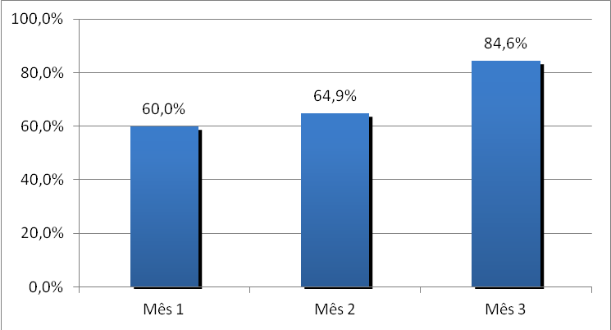
Objetivos, Metas e Resultados
Objetivo 2: Melhorar a qualidade da atenção aos hipertensos e diabéticos.
Meta 2.1 Realizar exame clínico apropriado em 100% dos hipertensos.
Figura 3: Gráfico indicativo da proporção de hipertensos com exame clínico em dia de acordo com o protocolo.

Slide 8
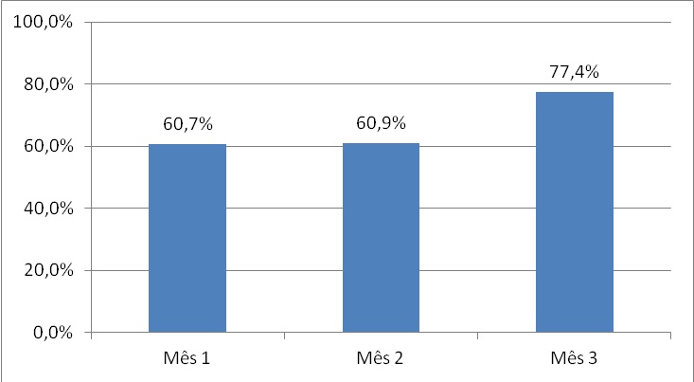
Objetivos, Metas e Resultados
Objetivo 2: Melhorar a qualidade da atenção aos hipertensos e diabéticos.
Meta 2.2. Realizar exame clínico apropriado em 100% dos diabéticos
Figura 4: Gráfico indicativo da proporção de diabéticos com exame clínico em dia de acordo com o protocolo.

Slide 9
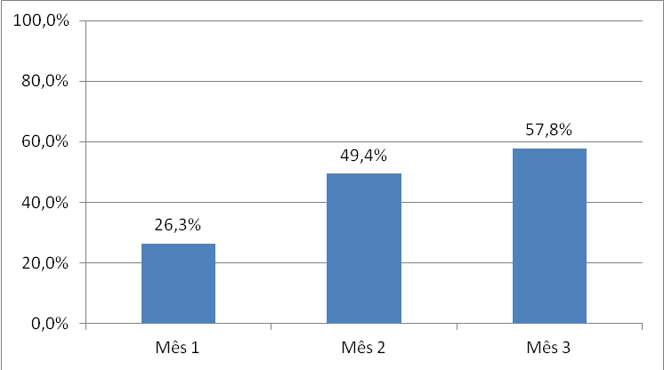
Objetivos, Metas e Resultados
Objetivo 2: Melhorar a qualidade da atenção aos hipertensos e diabéticos.
Meta 2.3: Garantir a 100% dos hipertensos a realização de exames complementares em dia de acordo com o protocolo.
Figura 5: Gráfico indicativo da proporção de hipertensos com exames complementares em dia de acordo com o protocolo.

Slide 10
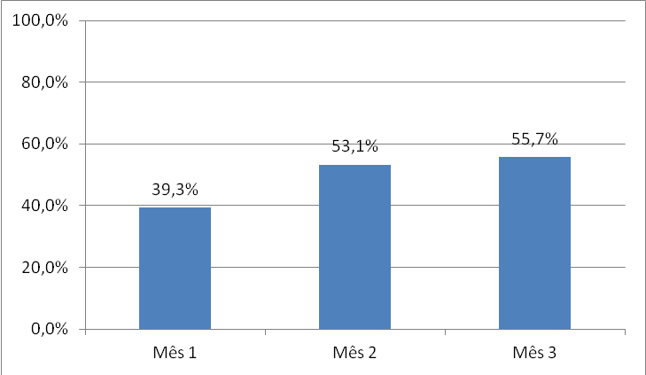
Objetivos, Metas e Resultados
Objetivo 2: Melhorar a qualidade da atenção aos hipertensos e diabéticos.
Meta 2.4: Garantir a 100% dos diabéticos a realização de exames complementares em dia de acordo com o protocolo.
Figura 6: Gráfico indicativo da proporção de diabéticos com exames complementares em dia de acordo com o protocolo.

Slide 11
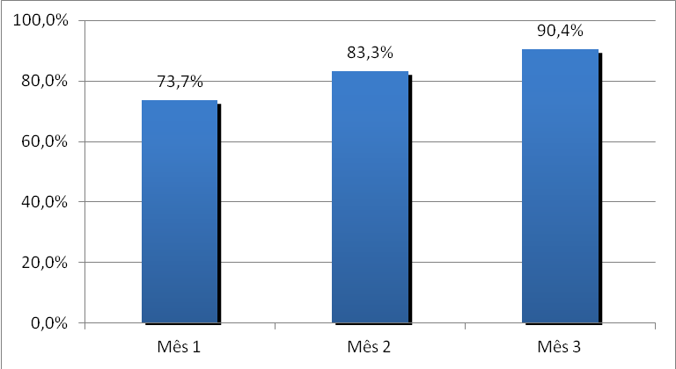
Objetivos, Metas e Resultados
Objetivo 2: Melhorar a qualidade da atenção aos hipertensos e diabéticos.
Meta 2.5: Priorizar a prescrição de medicamentos da farmácia popular para 100% dos hipertensos cadastrados na unidade de saúde.
Figura 7: Gráfico indicativo da proporção de hipertensos com prescrição de medicamentos da farmácia popular/HIPERDIA priorizada.

Slide 12
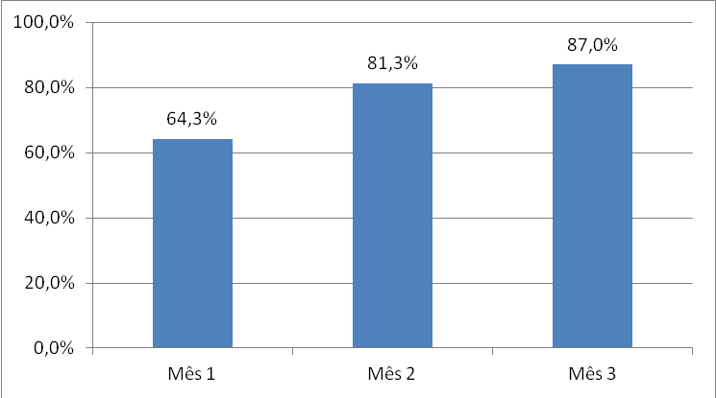
Objetivos, Metas e Resultados
Objetivo 2: Melhorar a qualidade da atenção aos hipertensos e diabéticos.
Meta 2.6: Priorizar a prescrição de medicamentos da farmácia popular para 100% dos diabéticos cadastrados na unidade de saúde.
Figura 8: Gráfico indicativo da proporção de diabéticos com prescrição de medicamentos da farmácia popular/HIPERDIA priorizada.

Slide 13
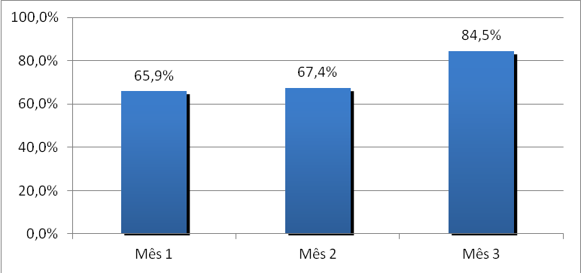
Objetivos, Metas e Resultados
Objetivo 3: Melhorar a adesão de hipertensos e diabéticos ao programa.
Meta 3.1: Buscar 100% dos hipertensos faltosos às consultas na unidade de saúde conforme a periodicidade recomendada.
Figura 9: Gráfico indicativo da proporção de hipertensos faltosos as consultas com busca ativa.

Slide 14
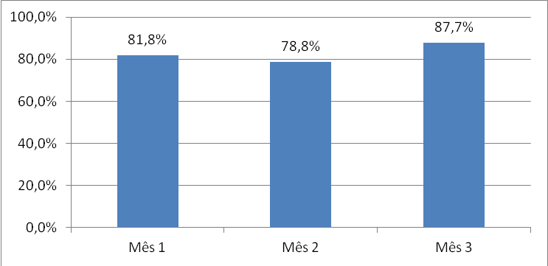
Objetivos, Metas e Resultados
Objetivo 3: Melhorar a adesão de hipertensos e diabéticos ao programa.
Meta 3.2: Buscar 100% dos diabéticos faltosos às consultas na unidade de saúde conforme a periodicidade recomendada.
Figura 10: Gráfico indicativo da proporção de diabéticos faltosos as consultas com busca ativa.

Slide 15
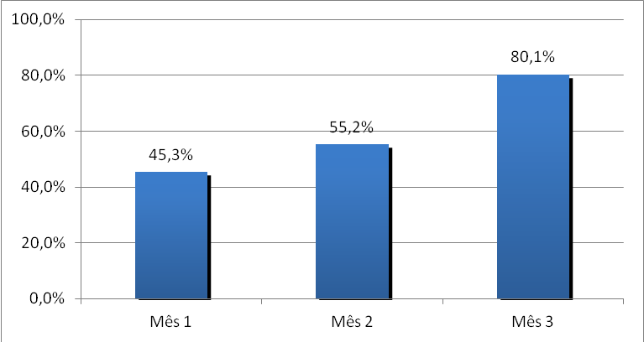
Objetivos, Metas e Resultados
Objetivo 4: Melhorar o registro das informações.
Meta 4.1: Manter ficha de acompanhamento de 100% dos hipertensos cadastrados na unidade de saúde.
Figura 11: Gráfico indicativo da proporção de hipertensos com registro adequado na ficha de atendimento.

Slide 16
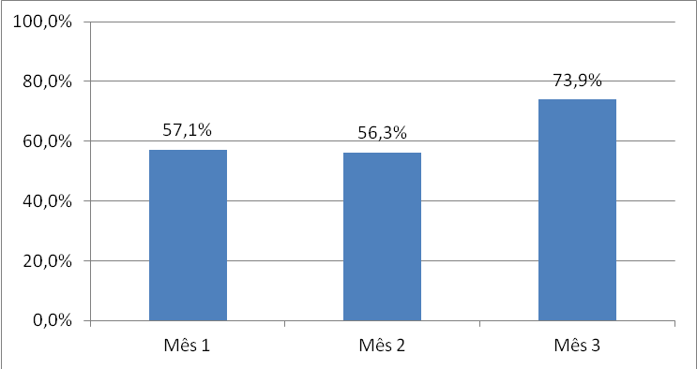
Objetivos, Metas e Resultados
Objetivo 4: Melhorar o registro das informações.
Meta 4.2: Manter ficha de acompanhamento de 100% dos diabéticos cadastrados na unidade de saúde.
Figura 12: Gráfico indicativo da proporção de diabéticos com registro adequado na ficha de atendimento.

Slide 17
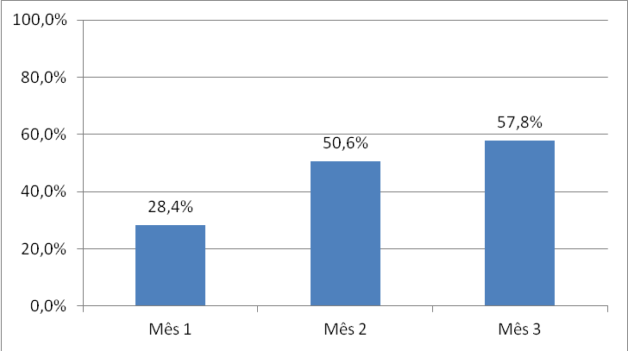
Objetivos, Metas e Resultados
Objetivo 5: Mapear hipertensos e diabéticos de risco para doença cardiovascular.
Meta 5.1: Realizar estratificação do risco cardiovascular em 100% dos hipertensos cadastrados na UBS.
Figura 13: Gráfico indicativo da proporção de hipertensos com estratificação de risco cardiovascular por exame clínico em dia.

Slide 18
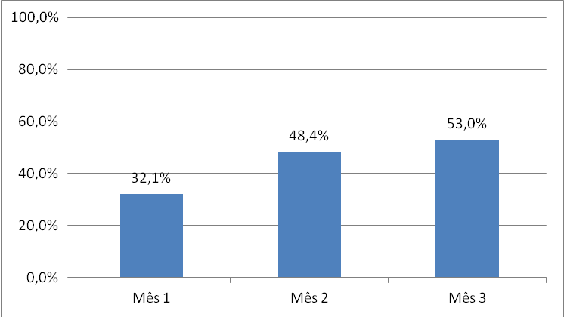
Objetivos, Metas e Resultados
Objetivo 5: Mapear hipertensos e diabéticos de risco para doença cardiovascular.
Meta 5.2: Realizar estratificação do risco cardiovascular em 100% dos diabéticos cadastrados na UBS.
Figura 14: Gráfico indicativo da proporção de hipertensos com estratificação de risco cardiovascular por exame clínico em dia.

Slide 19
Objetivos, Metas e Resultados
Objetivo 6: Promover a saúde de hipertensos e diabéticos
Meta 6.1: Garantir orientação nutricional sobre alimentação saudável a 100% dos hipertensos.
Meta 6.2: Garantir orientação nutricional sobre alimentação saudável a 100% dos diabéticos.
Meta 6.3: Garantir orientação em relação à prática regular de atividade física a 100% dos pacientes hipertensos.
Meta 6.4: Garantir orientação em relação à prática regular de atividade física a 100% dos pacientes diabéticos;

Slide 20
Objetivos, Metas e Resultados
Objetivo 6: Promover a saúde de hipertensos e diabéticos
Meta 6.5: Garantir orientação sobre os riscos do tabagismo a 100% dos pacientes hipertensos.
Meta 6.6: Garantir orientação sobre os riscos do tabagismo a 100% dos pacientes diabéticos.
Meta 6.7: Garantir orientação sobre higiene bucal a 100% dos pacientes hipertensos.
Meta 6.8: Garantir orientação sobre higiene bucal a 100% dos pacientes diabéticos.

Slide 21
Discussão
Ampliação da cobertura da atenção aos hipertensos e diabéticos
Melhoria dos registros
Qualificação da atenção
Trabalho em equipe
Ausência do dentista
Participação da comunidade
Impacto da intervenção
Continuidade do atendimento programático

Slide 22
Reflexão crítica
Desafio do novo
O projeto pedagógico do curso
Orientador/Nível de dificuldade
Satisfatória a intervenção
Aquisição de novos conhecimento e Mudança do processo de trabalho
Valorização profissional e estímulo
Aprendizados

Slide 23
Obrigado!

